Slide 1
Belle II 実験に向けた SOI検出器:PIXORの動作確認試験
東北大学 篠田直幸、小野善将、石川明正、山本均
高エネ研 新井康夫、坪山透
A-R-Tec Corp. 今村俊文、岩田穆、大本貴文
東京大学 小貫良行
他SOIPIXグループ

Slide 2
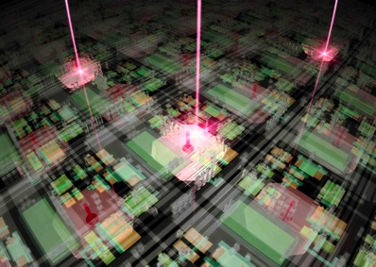
コンテンツ
イントロ
SOI検出器とは
放射線耐性について
SOI検出器の崩壊点検出器への応用
Belle II実験への導入を目指す崩壊点検出器 PIXORの開発
Double SOI構造 PIXORの性能評価
まとめ

Slide 3
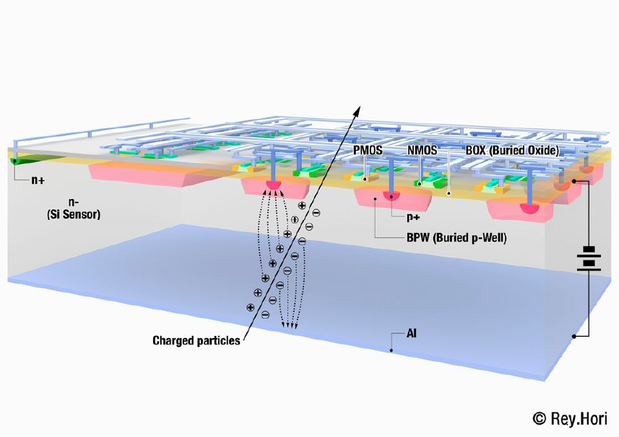
SOI検出器について
SOI基板の回路基板層をセンサー層として利用
金属ビア
回路(Si)
47nm
BOX(SiO₂)
200nm
n⁻
p⁺
センサー(Si )
50~725μm
特徴
読み出し回路とセンサー層が一体化
→モノリシック検出器
回路層とセンサー層のBOX層による絶縁
→SOI CMOS構造
メリット
物質量の低下
寄生容量の大幅な減少
高い位置分解能 etc.
次世代の半導体検出器
Notes:
ではまず、SOI検出器についてお話しします。
SOI検出器は産業界で広く使用されているSOI基板の回路基板層をセンサーとして利用した検出器です。右の図が断面図になり、センサー層、回路層であるSiで絶縁層であるSiO2を挟んだサンドイッチ構造を取っています。
SOI検出器の特徴としまして、
・読み出し回路とセンサー層が一体化している、モノリシック検出器であるということ
・回路層とセンサー層がBOX層により絶縁されているSOI CMOS構造を取っている
ということがあげられます。
また、これらの特徴からくるメリットとしまして、物質量の低下・寄生容量の大幅な低下・高い位置分解能、
があり、SOI検出器は次世代の半導体検出器として期待されています。

Slide 4
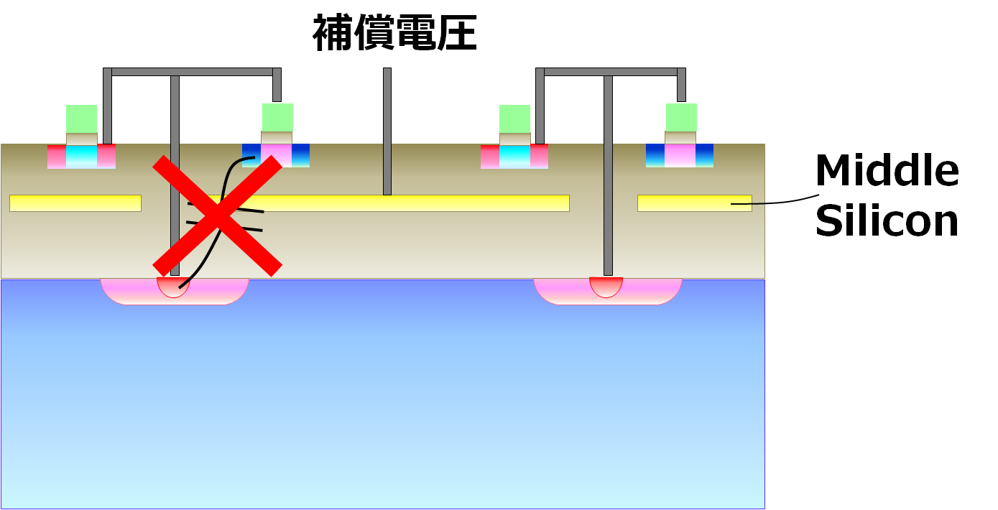
SOI検出器の課題とその解決
従来のSOI検出器→TID効果、センサークロストークが課題
Double SOI構造を導入し、解決を図る
Total Ionizing Dose(TID) 効果
センサークロストーク
+
+
+
+
+
Middle Silicon
SiO₂
補償電圧
BOX層に蓄積したホールを、
Middle Siに補償電圧を印加して影響を抑える
センサー・回路間の干渉を Middle Si層で遮蔽し、 センサークロストークを防ぐ
→26aRF-9 本多君の講演
Notes:
次にSOI検出器が抱えていた課題とその解決策についてお話しします。
これまでSOI検出器には課題として、TID効果、センサークロストークが挙げられていましたが、これらは
Double SOI構造という、絶縁層内にもう一層Si層を導入することにより解決を目指しています。
では、簡単にTID効果、センサークロストークに関して説明致します。
Total Ionizing Dose （TID）効果とは、荷電粒子の入射により絶縁層にホールが蓄積することでトランジスタの正常動作を妨げるという現象です。これを新しく導入するSi層に補償電圧を印加することで、解決を目指します。
センサークロストークとは、センサー・回路間で干渉が起こるという現象です。これは、センサー・回路間をSi層で遮蔽することで防ぐことが出来ます。

Slide 5
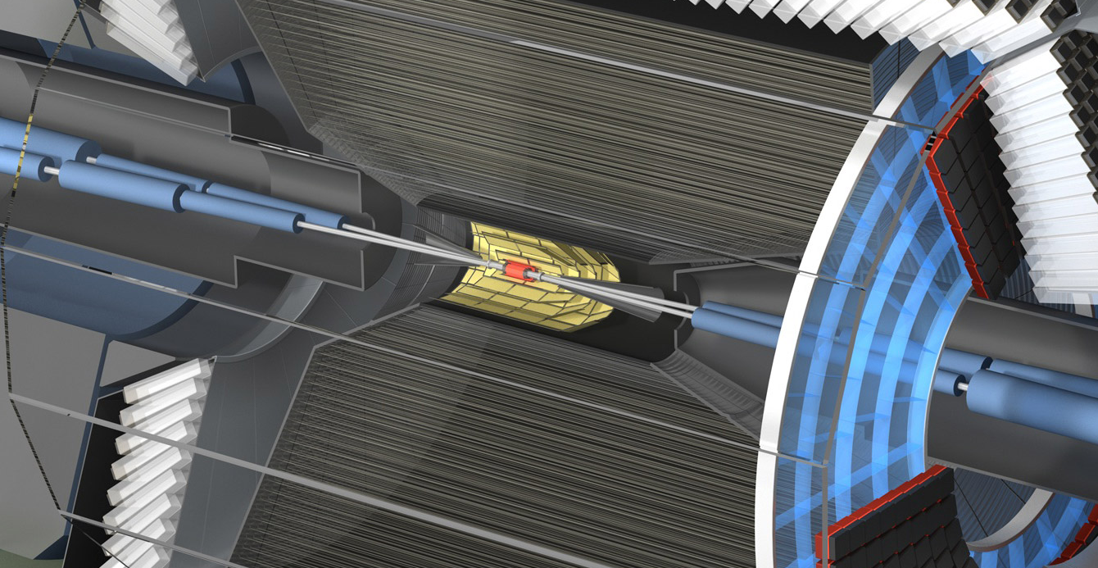
高エネルギー加速器実験への応用
Belle II崩壊点検出器
Silicon Vertex Detector
(layer : 3~6)
要求項目 | 目標数値 | SOIの性能
高速動作 | 42.33MHz | ○
高い位置分解能 | ~10μm | ○
低物質量 | 50μm | ○
放射線耐性 | 10Mrad以上(3years) | △（→○）
e⁺:4.0GeV
e⁻:7.0GeV
Pixel Detector
(layer : 1,2)
Belle II SVD最内装は占有率が6.7%と高い
PIXORを導入し占有率の低下を目指す(~0.016%)
Notes:
続いて、SOI検出器の崩壊点検出器への応用に関して見ていきたいと思います。
現在、私はSOI検出器をBelle II実験の崩壊点検出器へ導入することを目指しています。
この図がBelle II検出器の崩壊点検出器になります。
全部で６層から成り、内側から第１層、第２層がピクセル型検出器、第３層から第６層までがSVDと呼ばれるストリップ型検出器で構成されています。
では何故、SOI検出器を崩壊点検出器へ応用しようとしているかと言いますと、主に崩壊点検出器には要求される項目として４つ、高速動作・高い位置分解能・低物質量・放射線耐性があります。
これらに対して、SOI検出器はほぼ要求を満たしております。ただ、放射線耐性に関しましては、現在対策が行われている最中ですが、要求をクリア出来る見通しは立っています。
これらを踏まえた上で、我々はSOI検出器をBelle II SVD最内層に導入することで更なる占有率の低下を目指します。
また、その際の要求項目に対する目標数値ですが、動作周波数として42.33MHz、位置分解能は10um程度を、
物質量ではセンサー厚として50um、放射線耐性は３年で10Mradもの蓄積に耐えられる、ことを目指しています。
現在、これを目指した崩壊点検出器：PIXORの開発を行っております。
///--質問で聞かれたら--///
SOIの性能
・高速動作 -> 寄生容量が小さいため
・位置分解能 -> モノリシック型であるため、バンプボンディングの必要が無くピクセルサイズに制限が無い
・低物質量 -> モノリシック型のため機械的接合を行う必要がないので、センサー層を薄くできる
・放射線耐性 -> 現在、対策中。解決される見通し。
SVD最内層 -> 占有率が少々高め。
DEPFETではSVDにヒットがあった点から内側へ外挿していくので、占有率が大きいとトラックが沢山ひけてしまう。
-> より正確なトラック再構成を実現するためにSOI検出器の導入を目指す。

Slide 6
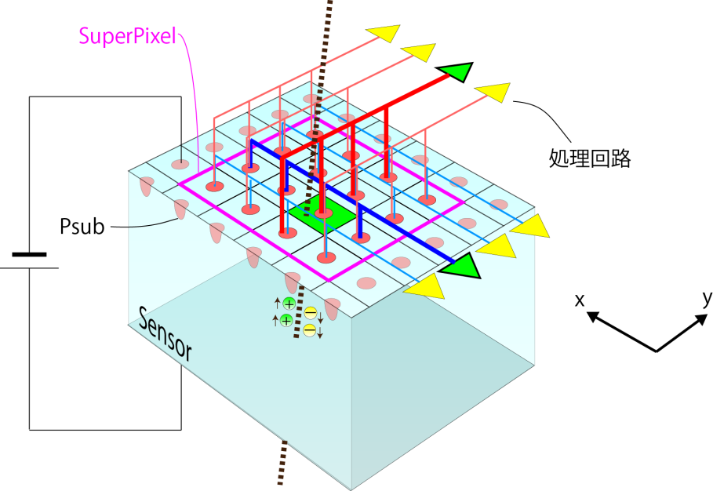
PIXOR(PIXel OR)の開発
主な特徴
高い位置分解能
Intelligentな回路機能 PixelとStripの中間構造をとる検出器
信号検出の流れ
HIT信号をX, Y方向へ二分割
Super Pixel (n×nピクセル集合体) の各列ごとにORをとり、 処理回路へ送る
ピクセル型に対するメリット 位置分解能の改善（処理回路数：n² → 2n, ピクセルサイズの制限緩和）
ストリップに対するメリット ゴースト発生、占有率の低下
要求に応じてOR数を変更することで、 性能に応じた柔軟な対応が可能。
Notes:
では、メインとなりますPIXORの話をさせて頂きたいと思います。
PIXORとはこちらの図にあるような構造をしており、特徴としまして高い位置分解能、高機能な回路を搭載することが出来る、ピクセルとストリップの中間の構造をもつ検出器です。
通常のピクセル型検出器では、ピクセル１個１個を処理単位系としていますが、PIXORでは複数のピクセル、この図ですと、4×4のピクセルの集合体であるSuper Pixelを処理単位系としています。
処理単位系における信号検出の流れについてですが、こちらの緑色のピクセルに荷電粒子が入射したとすると、まず生じた電荷量をX、Y方向へ二分割します。そして、SP内の各列ごとにORを取り、上部にある処理回路へ送るという一連の流れになります。
また、先ほどピクセルとストリップの中間構造をもつと述べましたが、PIXORはそれぞれに対してメリットがあります。
ピクセルに対しては位置分解能の改善です。通常ですと、n×nピクセルの場合、n2個もの処理回路が必要となりますが、PIXORではそれが2n個で済むため、ピクセルサイズの制限が緩和されます。
ストリップに対しては、ゴースト発生・占有率の低下が挙げられます。
更に、これらはOR数を変更することで、使用者が求める性能に柔軟に対応することも可能になります。
複数ピクセルで回路を共有することで、処理回路の大きさによるピクセルサイズ
の制限が無くなった

Slide 7
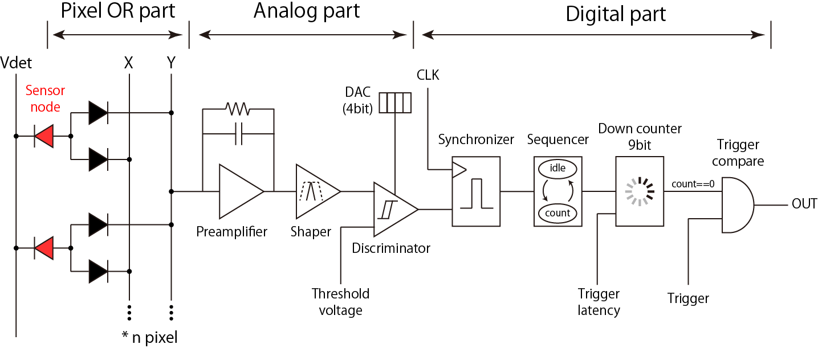
PIXOR1の試験概要
ステップ2
PIXOR 構造
アナログ 回路部
デジタル 回路部
アナログ出力確認
デジタル出力確認
(Pre-Amp
+ Shaper)
Shaper出力観測
今回、アナログ波形（Shaper出力）を観測
テストパルス
Sr-90（β線源） に対する応答波形を観測した
サーキット - ON - センサーDouble SOI構造における、 時間処理型SOI検出器では初
Notes:
続いてPIXOR1の試験概要についてお話しします。
こちらの図がPIXOR1の処理回路の構造となっており、大きく分けて
・信号を二分割するPIXOR構造、
・アナログ回路部、
・デジタル回路部の３つからなります。
また、試験の目安として大きく２つあり、アナログ出力を確認することで信号が２分割されているかを評価し、最終的に出力されるデジタル値により回路全体の評価を行います。
今回はこちらのアナログ波形を観測しました。
手法としては、
・テストパルスと、β線源であるSr-90を用いて応答波形を観測しました。
サーキット-ON-センサーと呼ばれる、センサー上に回路を接続したタイプでdouble SOI構造の時間処理型SOI検出器において初めて観測しました。
Onセンサーとは別に、
センサーと回路を重ねないで接続した形（Offセンサーもあった）でも波形を確認したが、
実機で使う予定のOnセンサーにした途端、クロストークがかなり増えて発振が見られるようになった。
今回、その検証を行った

Slide 8
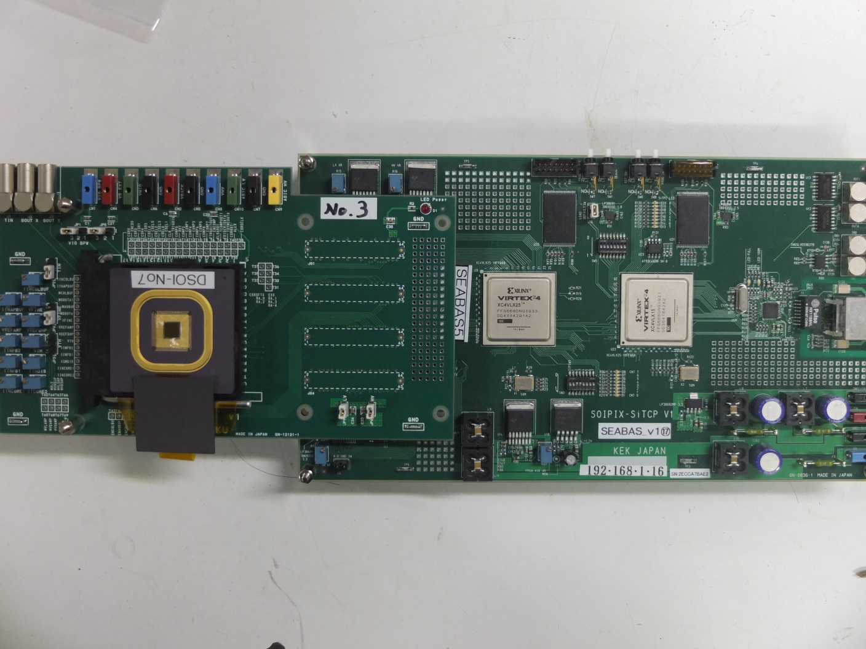
PIXOR1評価ボード
Sub Board
SEABAS
~4.5cm
PIXOR1
User FPGA
SiTCP
PIXOR1＋Sub Board（PIXOR1専用の評価ボード） ＋SEABASで性能評価試験
Notes:
こちらの図が実際に試験を行った際に用いたボードです。
PIXOR1用の評価ボードとSEABASというSOIチップ用の汎用ボードを用いて評価を行いました。
SEABASにはUserFPGAという、使用者が独自にデジタル回路を書き込むチップと外部とのデータのやり取りを仲介するSiTCPと呼ばれる汎用チップが搭載されています。
これを用いて実際に試験を行いました。

Slide 9
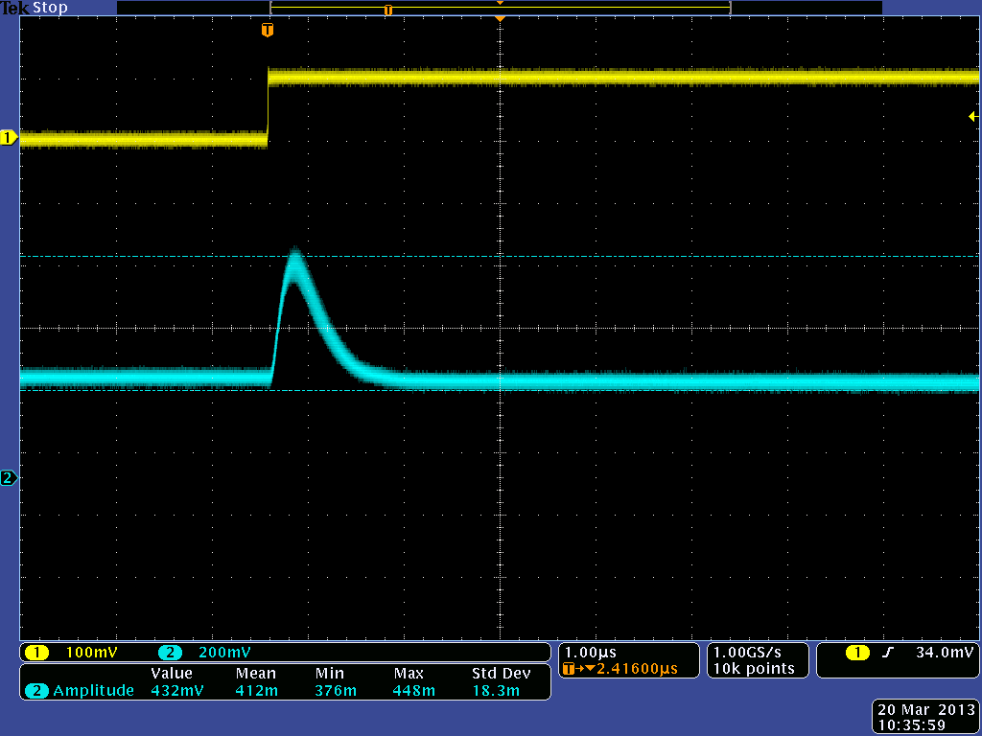
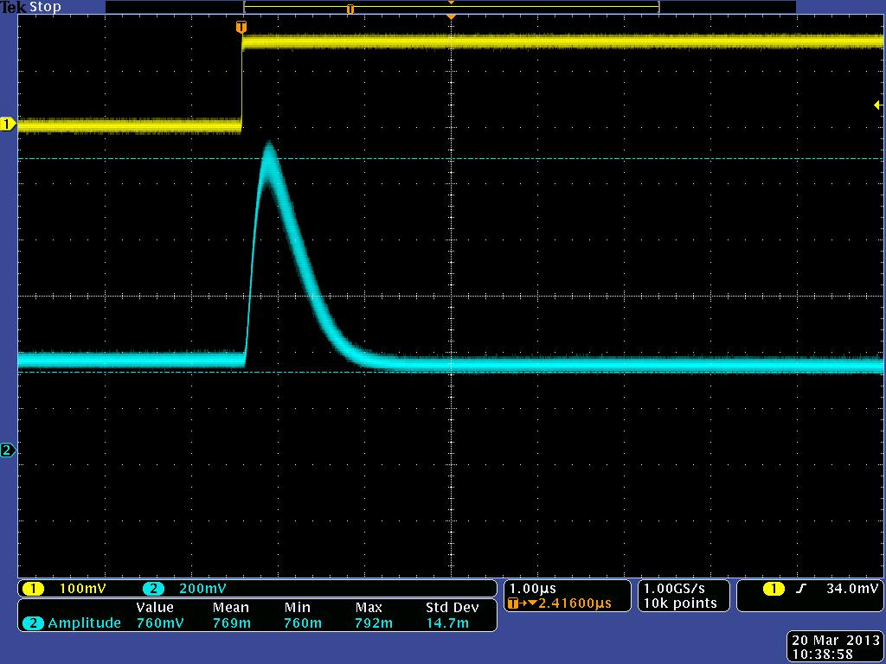
テストパルス応答確認
テストパルスの入力値に応じて、応答波高値は増加している
Onセンサーでの、回路の正常動作を確認(Gain ~170μV/e)
入力電子数：2500e ⁻
入力電子数：3750e ⁻
テストパルス
~200mV
~200mV
~1μs
~1μs
以下、センサーバイアス電圧：50V
Middle Siへの印加電圧：0.2V
Notes:
まず、テストパルス応答結果についてお話しします。
こちらの図は入力波高値を電子数に換算して、それぞれ2500e-、3750e-のテストパルスを
入力した際の応答波形を示したものです。
入力電子数の増加につれて応答波高値が増加しているのが分かります。
これからサーキット-ON-センサー型における回路の正常動作を確認しましたので、
続いて実際に放射線源であるSr – 90を用いて応答波形を確認しました。
設計値 Gain ~130uV/e-

Slide 10
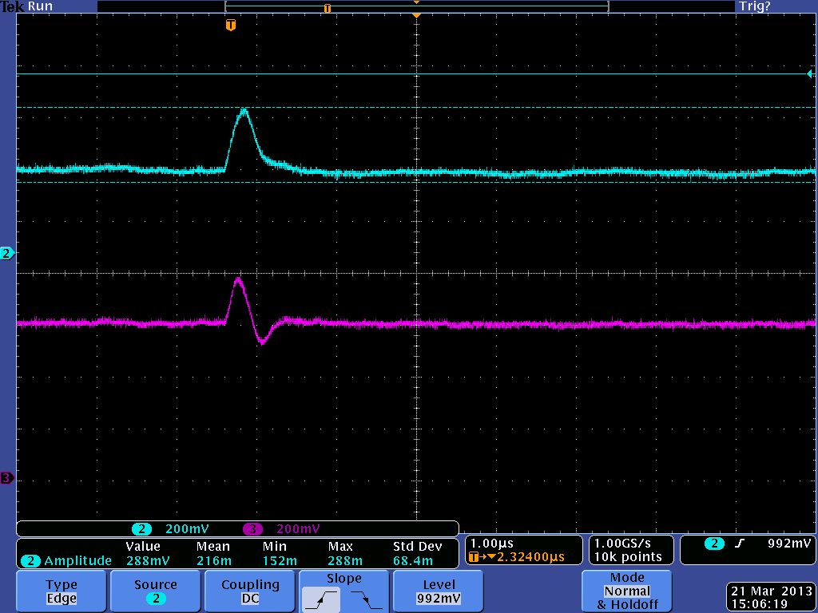
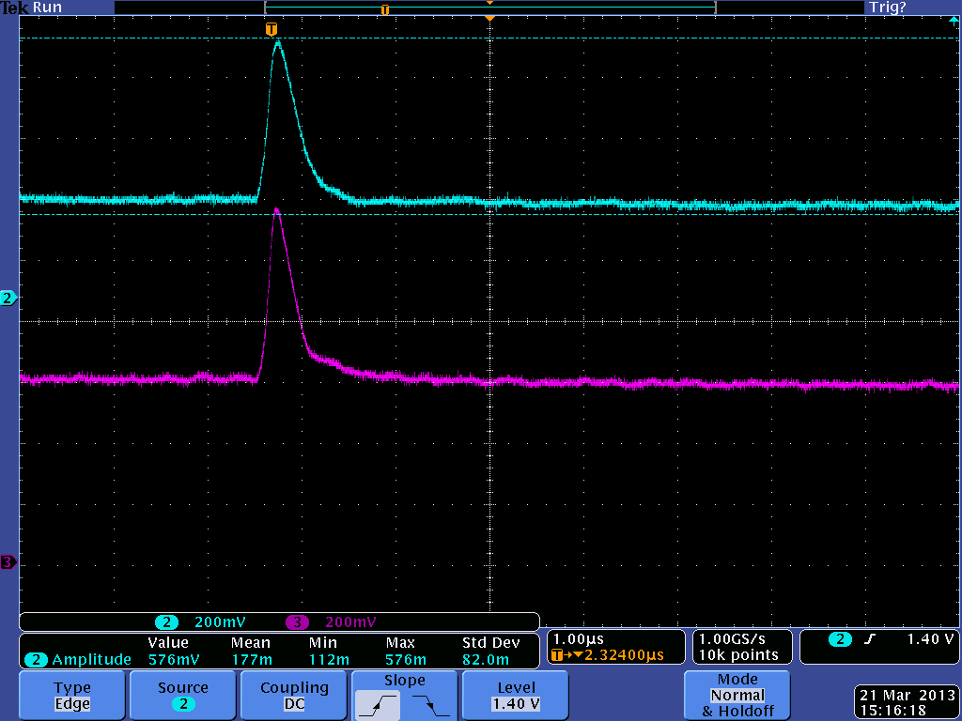
β線応答確認試験
S_OUTX
使用線源：Sr – 90 (3.7MBq) （β線 : 0.546MeV、2.3MeV）
測定対象：X, Y方向の出力それぞれ4つずつ
S_OUTY
~200mV
S_OUTX
~1μs
S_OUTY
アナログ出力が綺麗に二分割されている
Notes:
使用したSrは、エネルギー帯が0.546MeV、2.3MeVのβ線を放出しているものです。
測定対象は、4ORのSP構造をしており回路がX,Y方向それぞれに4つずつ、計４組存在しているものです。
こちらの図は、その中の一つのX,Y方向の応答波形になります。
これから明らかなように、X,Y方向でそれぞれ同じ波高値の信号が確認されていることが分かります。
つまり、信号を２分割するPIXOR構造は正しく機能していることが分かります。
この見ているTEG31で、だいたいどの位の頻度で入ってくるか？

Slide 11
まとめと今後の展望
Belle II実験においてアップグレード時の導入を目指した、SOI検出器：PIXORの開発を行った。
Double SOI構造、Circuit-On-Sensor型の試作機：PIXOR1 にて、
テストパルス
Sr-90（β線源） による応答波形を初めて観測した。
Double SOIの特性を定量的に評価し、デジタル回路と併せた試験を行う予定。

Slide 12
Buck Up

Slide 13
PIXOR1のパラメータ値
PIXOR1パラメータ名 | パラメータ値
ピクセルサイズ | 25*40(μm²)
OR数 | 16
センサー厚 | 260(μm)
位置分解能 | φ : 7.2(μm) , z : 11.5(μm)
現在ORの数は16だが、将来的に32×32のSPに することも視野に入れている。

Slide 14
Double SOI構造
通常のSOI基板
Double SOI基板
Middle Si
絶縁層(SiO₂)
センサー層(Si)
通常SOI基板の絶縁層にもう一層Si層を導入することで、放射線耐性、センサークロストークの解決を図る構造

Slide 15
電源系電圧の印加
Middle Siへの 印加電圧：0.2V
Vmid
p⁺
センサー バイアス電圧：50V
Vback
n⁻
Al

Slide 16
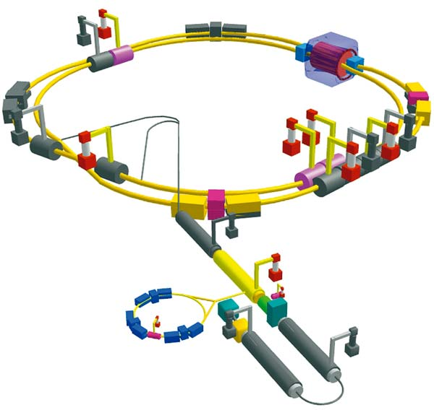
Belle II 実験
B中間子を多量に生成して稀崩壊を精度よく測定し、 標準模型を超える物理の探索を行う。
e⁺:4.0eV
Belle II検出器
e⁻:7.0GeV
地下11m, 円周3kmの地下トンネル
e⁺: 4.0GeV , e⁻: 7.0GeV
１秒間に800個のB中間子ペアを 生成（→Belle実験の40倍！）
Super KEKB加速器
現在、アップグレード中 → 2015年実験開始予定 （物理runは2016年から）

Slide 17
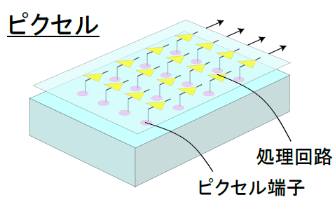
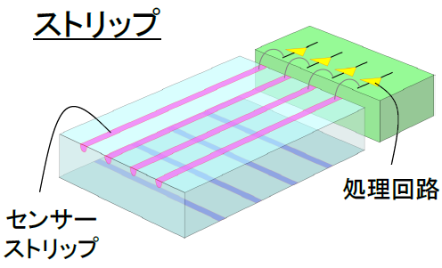
ピクセル型とストリップ型の比較
ピクセル型
ストリップ型
メリット
占有率（HitしたPixel数 / 全Pixel数） が小さい
ゴースト発生なし
デメリット
位置分解能に制限(Onセンサー)
読み出しに時間がかかる(Offセンサー)
メリット
位置分解能が小さい
読み出し時間が短い
デメリット
占有率が大きい
ゴーストHitが発生

Slide 18
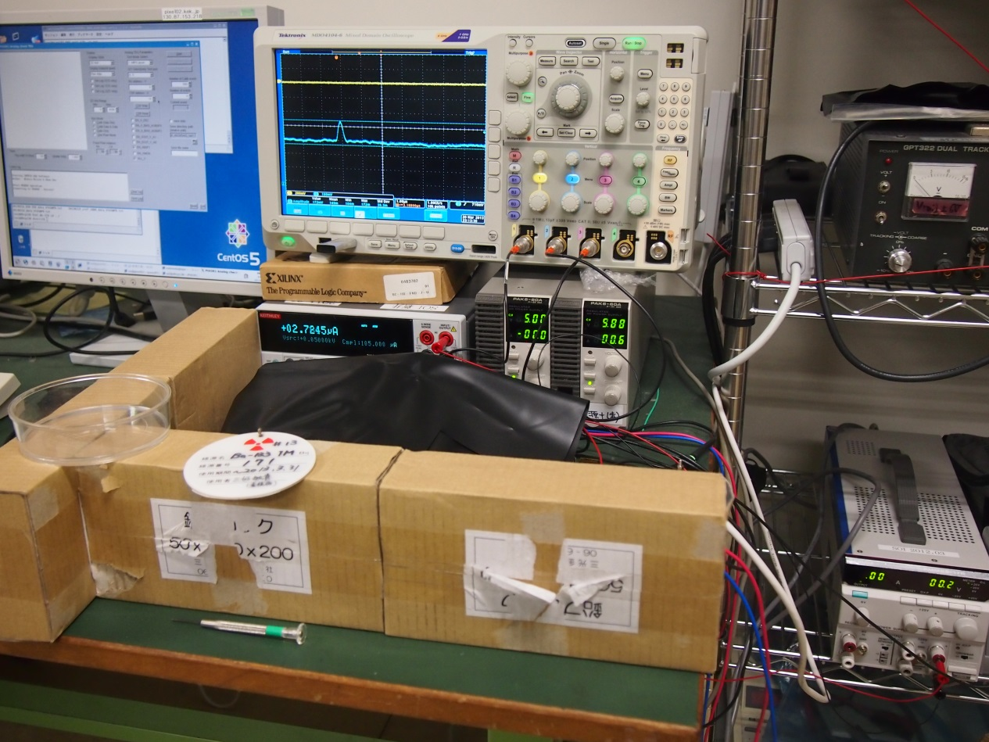
測定環境
オシロスコープ
ブラックシート（下に放射線源）
操作画面
Vmid電源
鉛（放射線遮蔽用）

